Slide 1
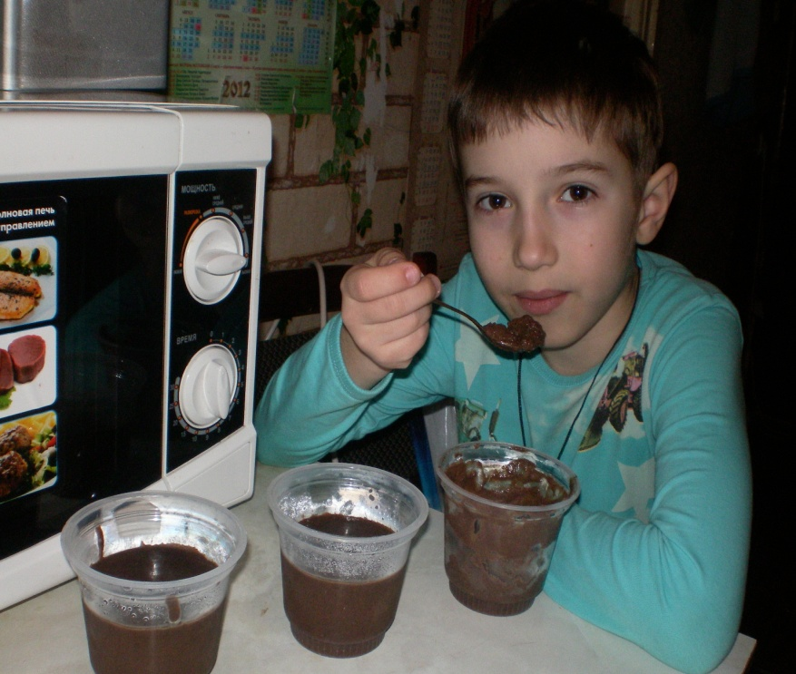
Полезно ли мороженое
Выполнил учащийся
2«а» класса: Аникин Богдан
Руководитель:
Корнакова Татьяна Геннадьевна

Slide 2
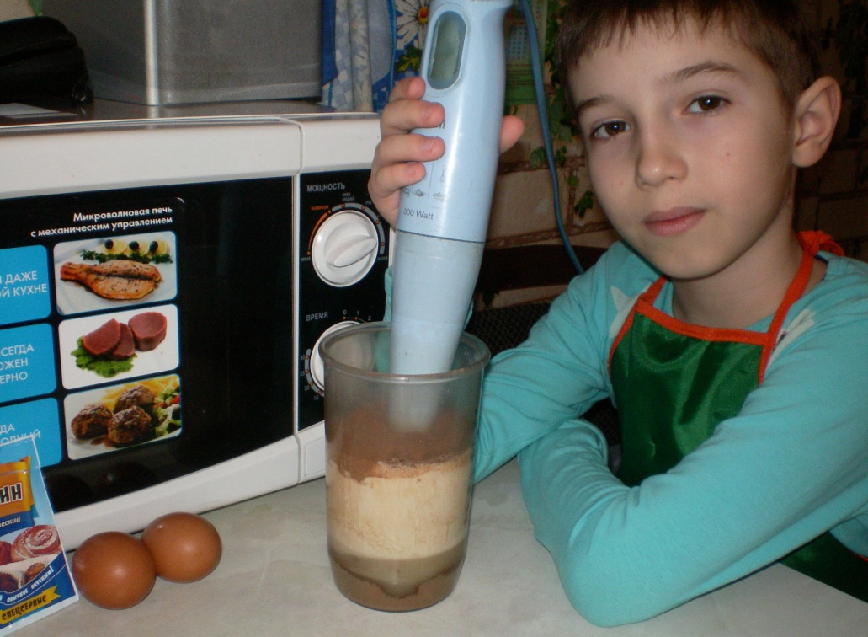
Цель работы
Проверить: мороженое – это ПОЛЬЗА или ВРЕД?

Slide 3
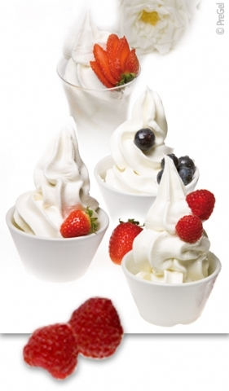
Задачи
Узнать историю мороженого
Изучить его состав
Узнать его виды
Найти информацию о пользе и вреде

Slide 4
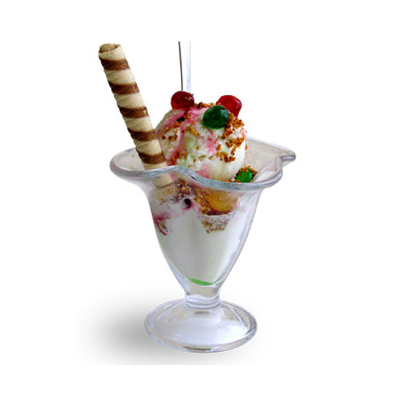
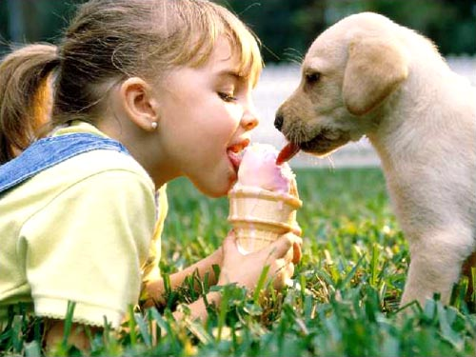
Методы
Интернет
Опрос
Наблюдение
Домашняя лаборатория

Slide 5
Из истории мороженого
Мороженому 5000 лет!
Китай: снег, лёд + кусочки фруктов
Италия: снег, лёд, фрукты + мёд и молоко
Русь: мелко наструганное замороженное молоко
Промышленное производство в России – 80 лет назад

Slide 6
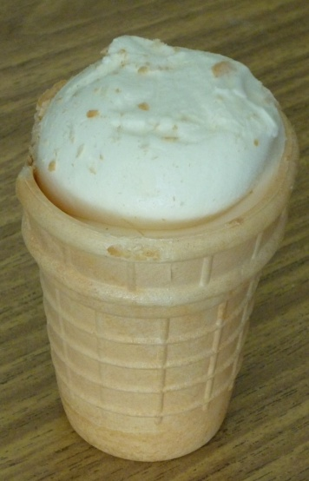
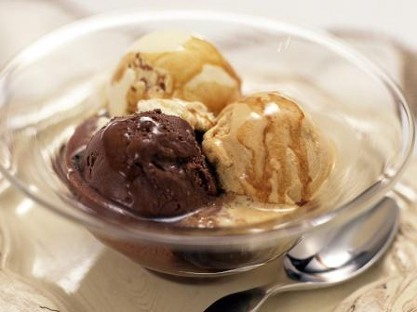
Какое бывает мороженое?
Закалённое
Мягкое
Домашнее

Slide 7
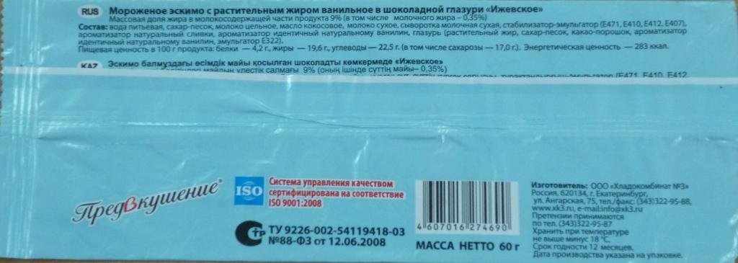
Какое бывает мороженое?
Молочное
Сливочное
Пломбир
Плодово-ягодное
Ароматическое
Фруктовый лёд

Slide 8
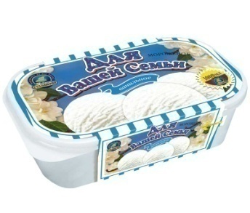
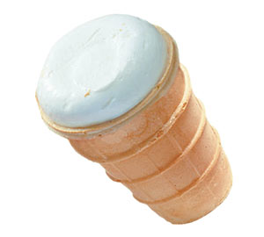
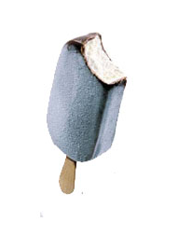
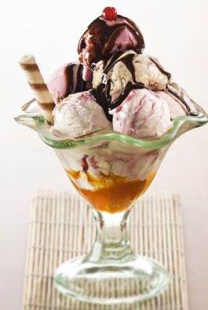
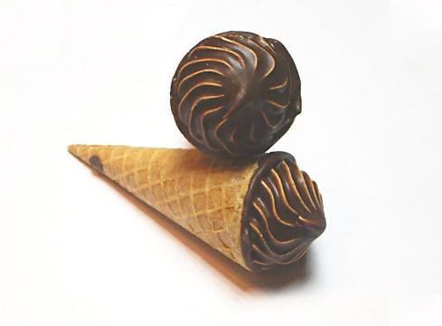
Полезное или вредное мороженое?

Slide 9
От мороженого болит горло!
Облизывай не торопясь!
Горло закаляется!

Slide 10
В мороженом нет витаминов!
Витамин В борется с
Витамин А нужен для
Витамин Д –
Витамин Е –
Кальций, железо, магний, фосфор

Slide 11
Анкетирование
32 человека
Любите ли Вы мороженое?
Как часто Вы едите мороженое?
Знаете ли вы состав мороженого?
По вашему мнению, этот продукт…?
Какое мороженое предпочитаете?

Slide 12
Возраст

Slide 13
Любите ли Вы мороженое?

Slide 14
Как часто Вы едите мороженое?

Slide 15
Знаете ли Вы состав мороженого?

Slide 16
По вашему мнению, этот продукт?

Slide 17
Какое мороженое предпочитаете?

Slide 18
Рейтинг производителей

Slide 19
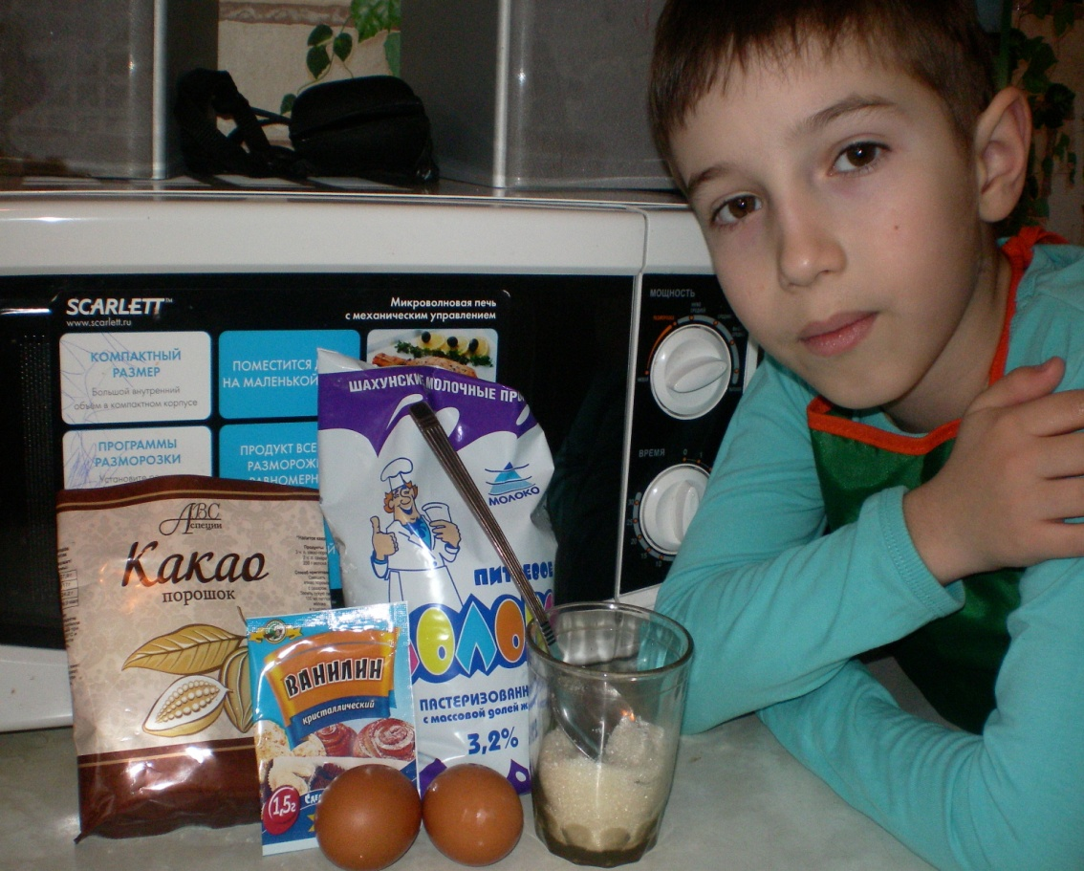
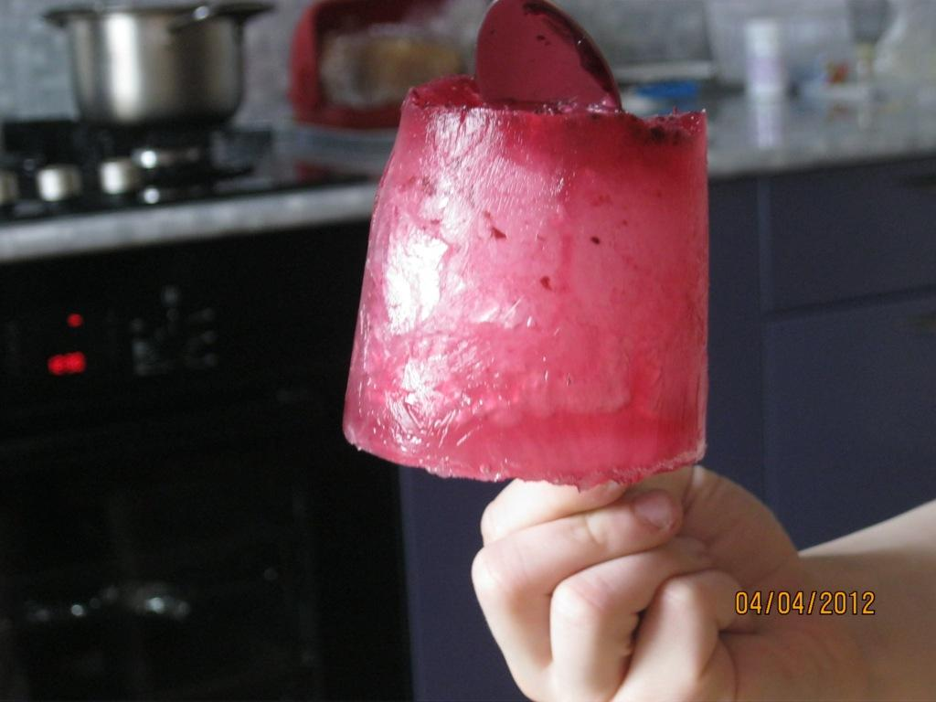
Домашняя лаборатория

Slide 20
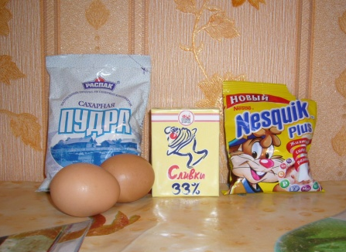
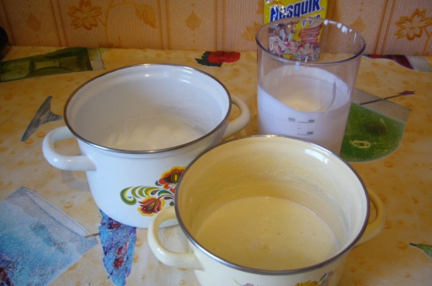
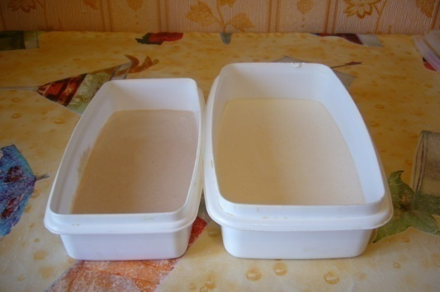
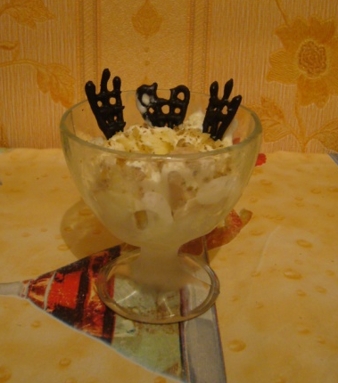
Домашнее мороженое
2 яйца,
250 мл сливок,
5 ст.л. сахарной пудры,
2 ст. л. какао
Желтки отделить от белков. Из желтков и сахарной пудры (3 ст.л.) сделать гоголь-моголь.
Белки взбить до крепкой пены.
Сливки с сахарной пудрой (2 ст.л.) взбить до загустения.
4. Осторожно смешать взбитые белки и гоголь-моголь, добавить половину взбитых сливок. Переложить часть готовой массы в емкость для заморозки. К оставшейся массе добавить какао и переложить в другую емкость. Поставить в морозильную камеру на 2 часа.
5. Ложкой набрать мороженое и положить в креманку. Украсить взбитыми сливками, измельченными орехами и тертым шоколадом.

Slide 21
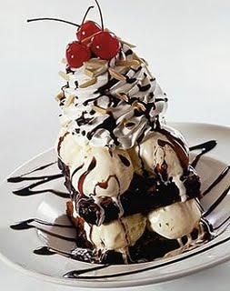
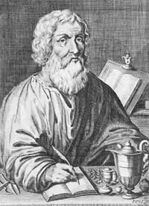
Польза мороженого
Мороженое - это молочный продукт. В мороженом содержится около ста ценных для организма веществ: молочный белок, аминокислоты, витамины (А, В, D,Е), минеральные вещества (кальций, калий, магний, фосфор, железо). Больше всего витаминов содержится в мороженом из натурального молока.
«Надо есть замерзшее, ибо оно улучшает самочувствие, укрепляет здоровье, оживляет соки и поднимает настроение».
Все молочные компоненты в мороженом находятся в гомогенизированной форме (жировые шарики в мороженом величиной 2 микрона) и оно обогащено воздухом. А это значит, что оно очень легко усваивается - легче сыра и сливочного масла.
Мороженое можно использоваться как быстрое и эффективное кровоостанавливающее средство при носовых кровотечениях, частых в летнюю жару. Достаточно проглотить несколько очень холодных кусочков мороженого, и кровь вскоре остановится.
древнегреческий врач Гиппократ
Состав мороженого положительно влияет на выработку в организме серотонина - гормона счастья. Он улучшает память, поднимает настроение и помогает нам справиться со стрессами. А человек, съевший мороженое, ощущает прилив сил и энергии.

Slide 22
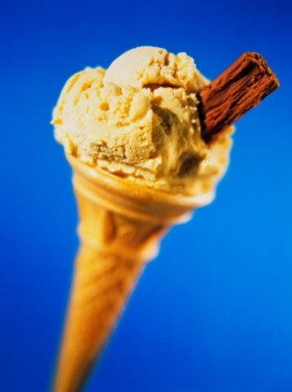
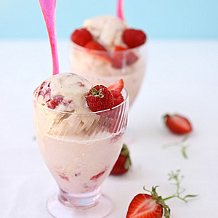
Вред мороженого
Мороженое - продукт с высокой энергетической ценностью, поэтому оно не рекомендуется детям с повышенной массой тела, ожирением, сахарным диабетом и предрасположенным к этим заболеваниям. Им можно есть только специальные виды диабетического мороженого.
Холодный десерт может привести к обострению ЛОР - заболеваний, а также болезней желудочно-кишечного тракта и печени.
Следует внимательно читать этикетку, отражающую состав продукта. Так, при непереносимости коровьего молока придется ограничиться мороженым, не содержащим его (фруктовый лед, плодово-ягодное).
Не стоит забывать о кариесе: все сладкие продукты могут способствовать его развитию. Поэтому после мороженого, как, впрочем, после любой еды, желательно прополоскать рот теплой водой.
Покупайте только качественное мороженое и не злоупотребляйте количеством.

Slide 23
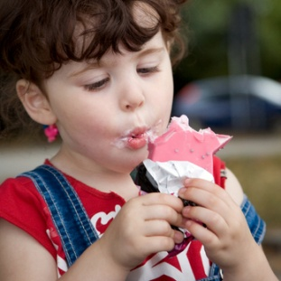
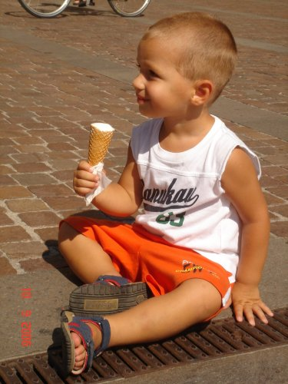
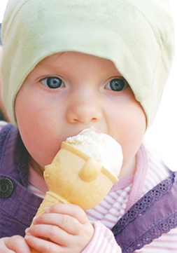
Интересные факты о мороженом
Сейчас в летнее время каждые три секунды в мире съедается порция мороженого.
В XXI веке прогресс дошел до того, что теперь вкусный лед едят даже космонавты!
Самые большие фанаты мороженого — американцы. У них существует даже Праздник мороженого (он отмечается каждый год в июле). Средний американец съедает за год 23 кг мороженого!
Самые закаленные любители мороженого — это, как ни странно, мы с вами! В 1960-х гг. журнал «Французский мороженщик» писал: «У нас очень многих удивляет пристрастие советских людей к мороженому. Даже в снегопад и мороз, когда температура опускается ниже минус пятнадцати, можно наблюдать, как люди, выходящие из метро, не обращая внимания на зверский холод, устремляются к лотошницам за мороженым и тут же поедают его».

Slide 24
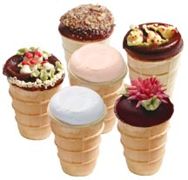
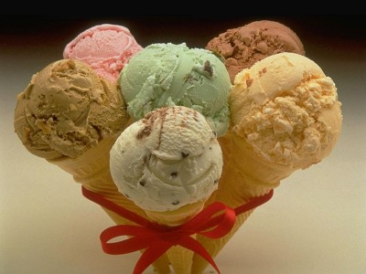
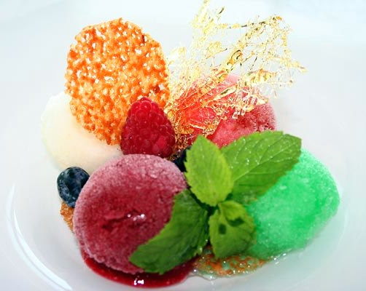
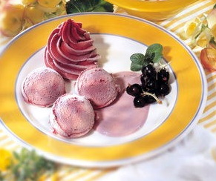
Заключение
Вредных свойств у мороженого НЕТ!

Slide 25
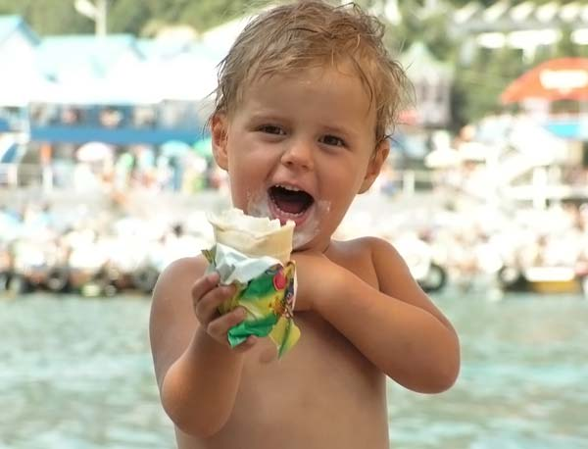
Правила употребления мороженого
Кушайте мороженое не торопясь
Чрезмерное употребление может стать причиной простуды
Кушать мороженое лучше в помещении
Дома мороженое долго хранить нельзя!

Slide 26
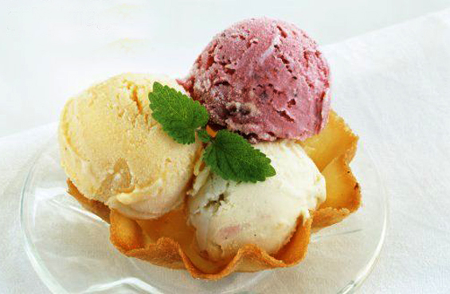
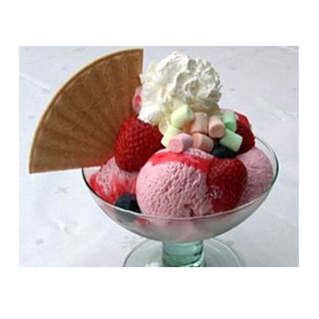
Мороженое
— одно из величайших изобретений человечества. Не забывай о нем и никогда не отказывай себе в порции холодного и сладкого десерта! Оно полезно!
Спасибо за внимание

Slide 27
Ссылки
http://www.artleo.com/food/11899-morozhenoe-vazochka.html
http://gifmir.ucoz.ru/photo/smajly_i_smajliki/image_99/14-0-249
http://yalta.olx.com.ua/wayfarer-iid-193248333
http://namonitore.ru/catalog/sport_mix/gimnastka_na_brevne.html
http://www.24open.ru/blogs/user/beybik3920304/1780600/

